Slide 1
Diseñando mi solución en POO
(Galaga)
Eugenio Yolis - Mayo 2010

Slide 2
Agenda
El problema
Solución rápida
Limitaciones
Buscando objetos
Resumen
Preguntas?

Slide 3
El problema

Slide 4
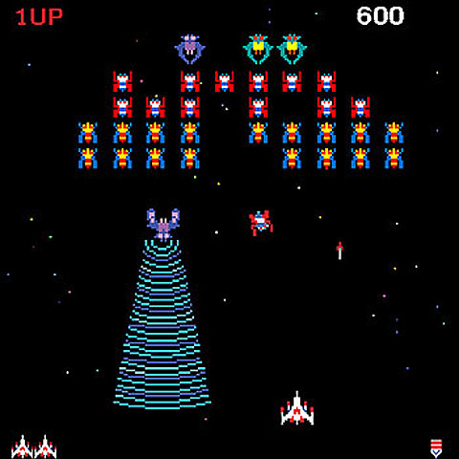
Implementar modelo del “Galaga”
➢ las naves se mueven por el espacio
➢ el jugador maneja su nave
➢ la nave del usuario dispara a las otras, y las otras le disparan al él

Slide 5
Solución rápida

Slide 6
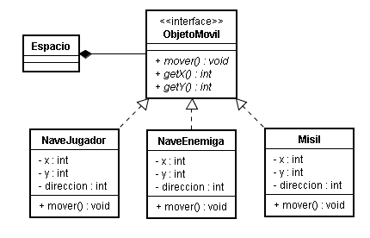
Diagrama de clases
➢ creo que ya tengo el diseño base... empiezo a codificar y despues le voy agregando la funcionalidad pedida

Slide 7
Ejemplos de código
int incX, incY;
if (this.direccion == 1) {
incX = 0; incY = 1; // arriba
} else if ... { .... }
this.x = this.x + incX;
this.y = this.y + incY;
if (this.y > getEspacio().getY()) {
// choque contra el borde superior
this.y = this.y - 1;
}
// voy a “chocar” al jugador
int posJugY = espacio.getNaveJug().getY();
int incY = posJugY / Math.abs(posJugY);
this.y = this.y + incY;

Slide 8
Limitaciones

Slide 9
Limitaciones
Repetición de codigo
  Una mejora es hacer un “ObjetoMovil” abstracto, pero igual es un problema
Constantes magicas
  if (this.direccion == 1)
Calculos y condiciones dificiles de entender
  Esto va empeorando cada vez que se agrega un nuevo caso a contemplar
Poco encapsulamiento
  Diferentes metodos de la clase van a manipular el “x” y el “y” directamente

Slide 10
Buscando objetos

Slide 11
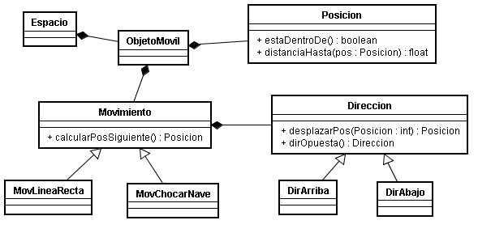
Diagrama de clases
Las naves delegan en movimiento la logica del “mover”
Dirección y Posición encapsulan calculos
Diferentes naves pueden usar las mismas estrategias de movimiento

Slide 12
Ejemplos de código
// en Nave.mover
this.posicion = this.movimiento.calcularPosSiguiente(this.posicion)
// en Movimiento.calcularPosSiguiente
posicion = this.direccion.desplazarPos(posicion)
// en Movimiento.calcularPosSiguiente
if (!posicion.dentroDe(espacio.getLimites()) {
// choque contra algun borde del espacio
this.direccion = direccion.dirOpuesta();
}

Slide 13
Resumen

Slide 14
Resumen
Encapsular todo lo posible
Pensar de quién es la responsabilidad
Revisar métodos “largos”
Revisar clases que tienen “getters” y “setters” para todos sus atributos
Revisar el uso de condicionales y estructuras “case”
Revisar el uso de tipos “standard” (primitivos, String, List) como parametros de entrada y de retorno

Slide 15
¿Preguntas?

